Slide 1
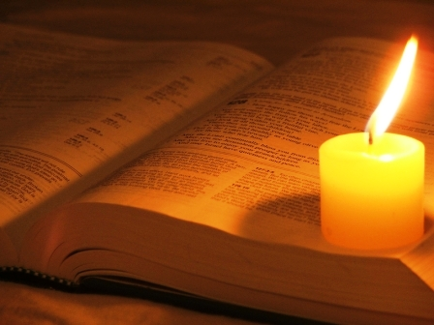
三一頌

Slide 2
讚美聖父憐憫賜恩，
基督捨命來救罪人，

Slide 3
順服真理聖靈導引，
三一上帝永在永恆。阿們。

